Slide 1


Curso OFG
“Cerrando Brechas Educativas
EDU222b
2023-2024

Slide 2
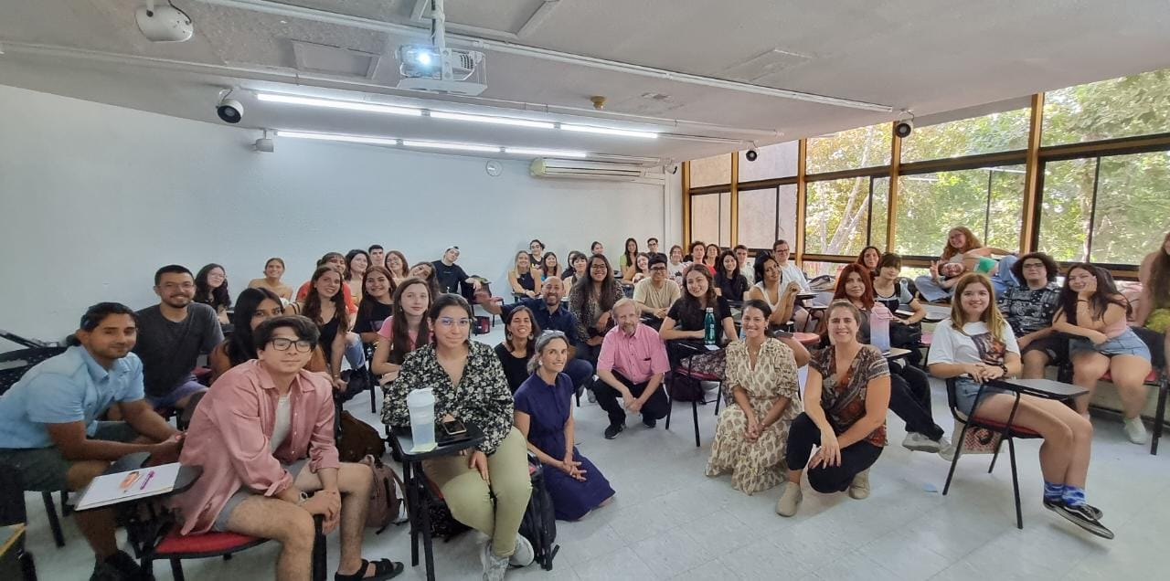
Curso Optativo de
Formación General:
Cerrando Brechas
Educativas

Slide 3
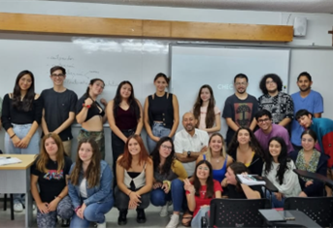
  3.- Implementar la estrategia de tutorías remotas con estudiantes escolares.
  4.Evaluar la dimensión ética asociada al trabajo de tutorías y recuperación de aprendizaje.
  Detectar las principales brechas y oportunidades educativas existentes en el sistema escolar, considerando diversos contextos
  Diseñar actividades pedagógicas para objetivos de aprendizajes y nivel educativo específicos

Slide 4
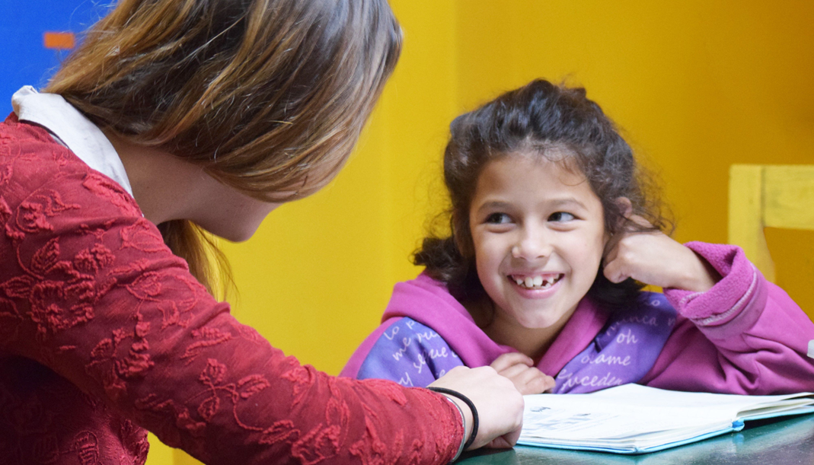
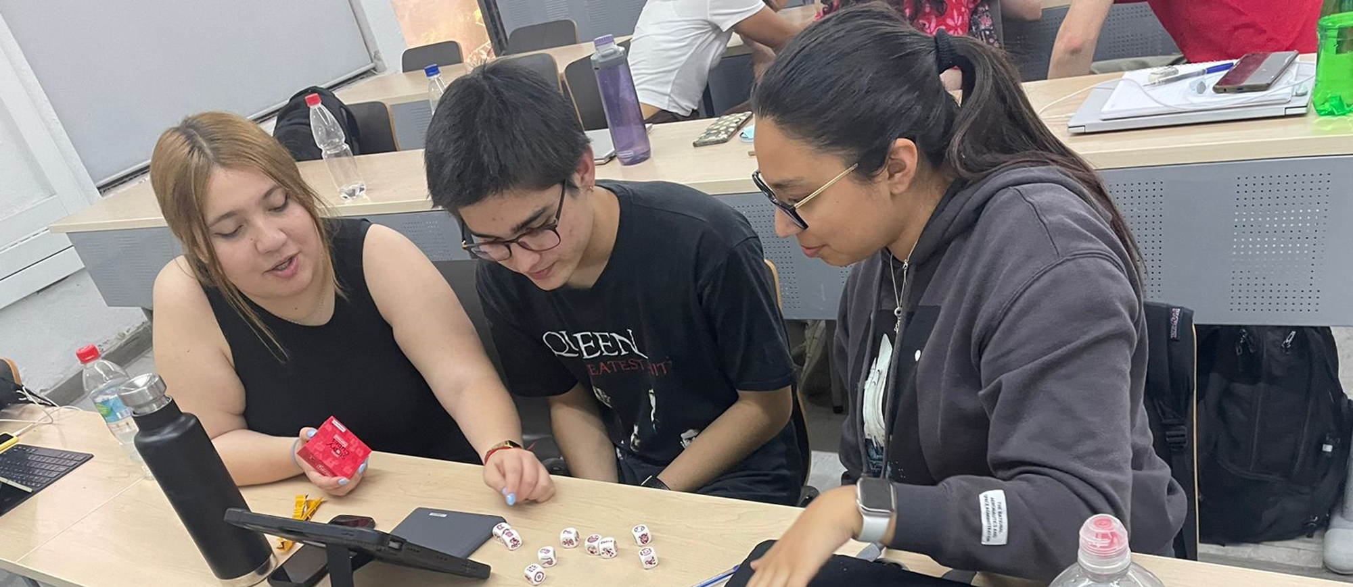
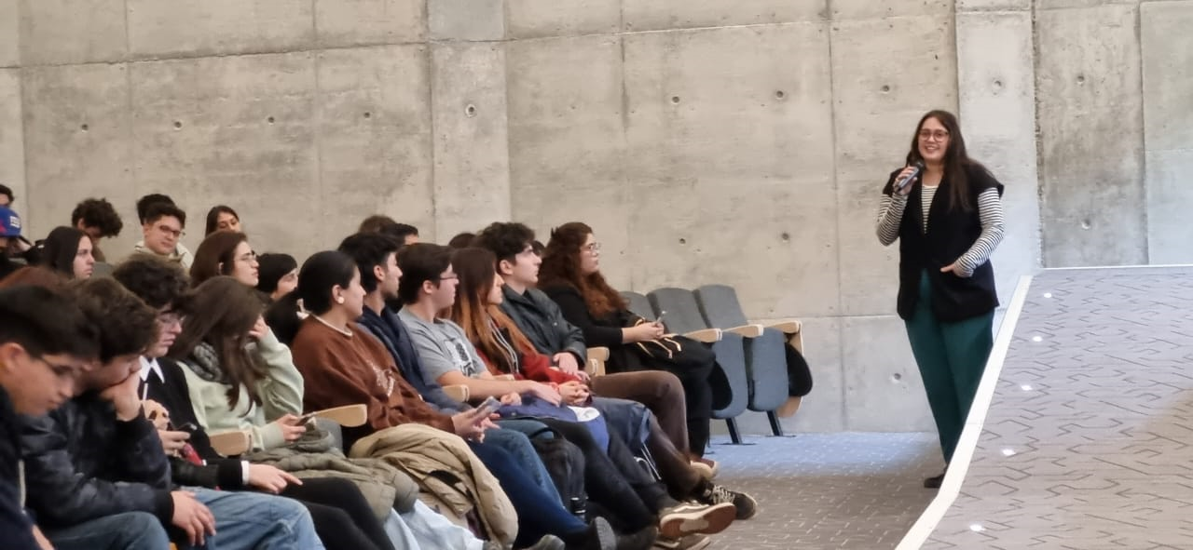
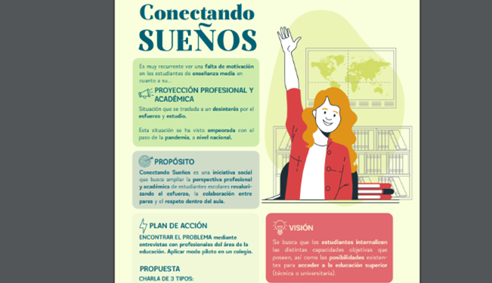

Slide 5
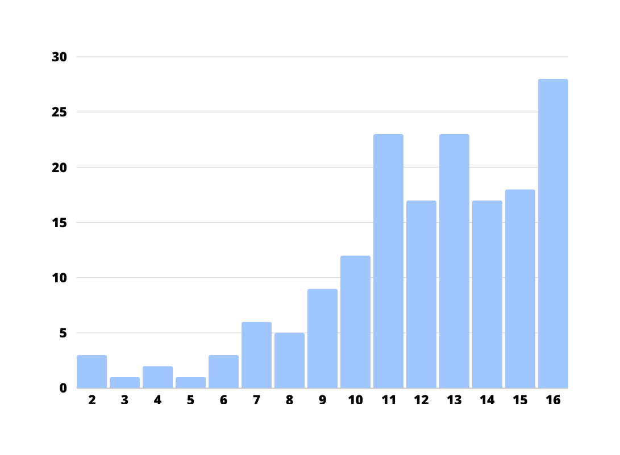
-
Curso
Cerrando Brechas Educativas
2023
De 1 a 4 secciones
215 alumnos(as) UC desde 17 Facultades
Numero de tutorías efectivas:
  Esperadas: 16
  Exigidas: 12
  Realizadas x alumno: 14-16
  Sumatoria: 3000 sesiones
Foco en matemáticas: 90%
Segundo ciclo básico

Slide 6
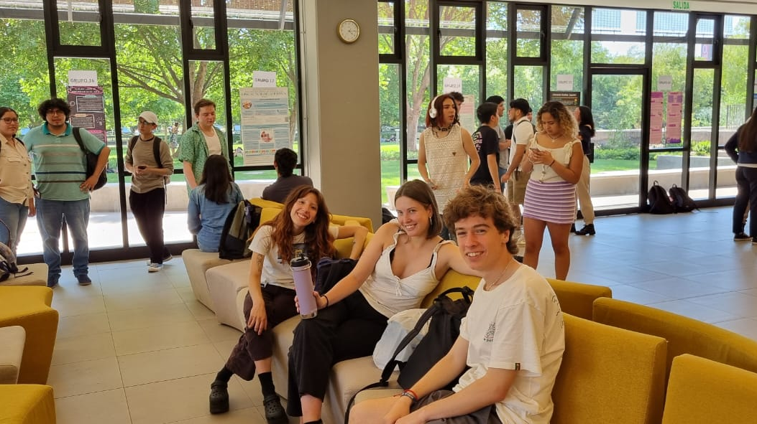
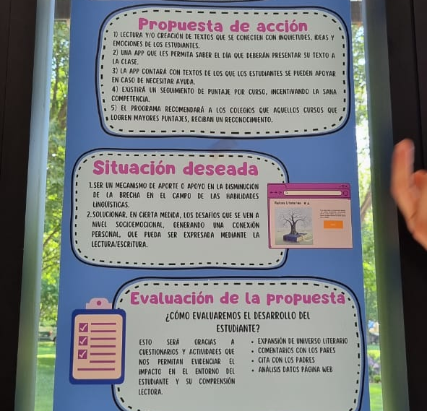

Slide 7

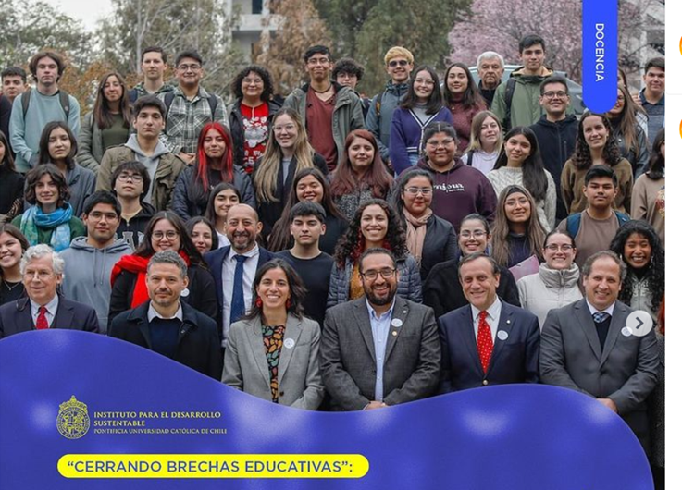
Capacidades
Equipo docente interdisciplinario e Inter-facultades
Alianza con Fundación Conectado Aprendo
Modelo OFG
VRA
A+S
Estudiantes UC
Alianza Comunas
e Instituciones púbicas (MINEDUC)
Alianza Comunas
e Instituciones púbicas

Slide 8

Desafios y oportunidades
1.-Aumentar escala
2.-Mayor distribución de oferta formativa
3.-Sistematizar “mentorias” entre “tutores”
3.-Implementar una experiencia formativa
inter-universidades

Slide 9
“Creo que últimamente ha resonado mucho conmigo la idea de que en las tutorías nos reunimos dos partes (madre-niño y tutor/a) donde ninguno es necesariamente experto en la materia. Creo que es súper bonito como, aunque no manejemos al revés y al derecho lo que estamos enseñando/aprendiendo, aun así, si hay personas que están dispuestas a nutrirse de otros y nutrirse de aprendizaje, siempre se va a lograr esa meta de superación intelectual (y emocional, también)”
Testimonio Tutora UC.

Slide 10
Profesores CBE 2023-2024
Francisco Gallego
Gonzalo Gallardo
Iván Grudechut
Fernanda Penela
Paulo Volante

